Slide 1

Service (Serviço)
Programação para Dispositivos Móveis
Slides produzidos por:
Prof. Josias Paes

Slide 2

> SERVICE
Um serviço é um componente de aplicação que pode executar operações de longa duração em segundo plano e não fornece uma interface de usuário.
Um componente qualquer do aplicativo (botão por exemplo) pode iniciar um serviço e ele continuará a ser executado em segundo plano, mesmo se o usuário muda para outro aplicativo.
Um serviço pode lidar com transações de rede, tocar música, executar arquivo I/O, ou interagir com um Content Provider, todos em background.

Slide 3
> SERVICE
Para criar um serviço, você deve criar uma subclasse de Service.
Na sua implementação é preciso implementar alguns métodos de callback que lidam com aspectos chaves do ciclo de vida do serviço.
Os métodos de callback mais importantes que você deve implementar são:
onStartCommand()
onBind()
onCreate()
onDestroy()

Slide 4
> SERVICE
onStartCommand(): O sistema chama este método quando um outro componente (como uma atividade), solicita que o serviço seja iniciado, através do método startService(). Uma vez que este método é executado, o serviço é iniciado e pode ser executado em segundo plano por tempo indeterminado. Se você implementar esse método, é sua a responsabilidade de parar chamando o método stopService().
onBind(): O sistema chama este método quando um outro componente quer se vincular com o serviço, chamando o método bindService(). Na implementação deste método, você deve fornecer uma interface que os clientes usam para se comunicar com o serviço.
onCreate(): O sistema chama este método quando o serviço é criado, para realizar os procedimentos de configuração única (antes chamar um onStartCommand() ou onBind ()). Se o serviço já está rodando, este método não é chamado.
onDestroy(): O sistema chama este método quando o serviço não é mais utilizado e deve ser destruído. Seu serviço deve implementar este método para limpar quaisquer recursos que possam estar consumindo bateria sem necessidade. Esta é a última chamada o serviço recebe.

Slide 5
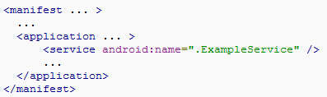
> SERVICE
Declarando um serviço no manifesto
Como as atividades (e outros componentes), você deve declarar todos os serviços no manifesto.
Para declarar o seu serviço, adicione um elemento <service> como um filho do elemento <application>. Por exemplo:

Slide 6
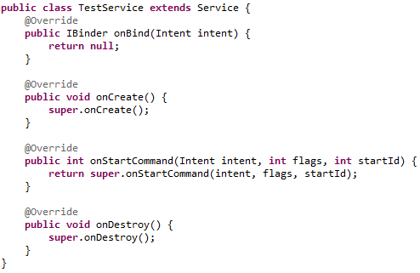
> SERVICE
Criando o Serviço (Service)
O código a seguir é uma implementação da classe de Service Para cada solicitação de início, ele usa um segmento de trabalho para executar o trabalho e os processos de solicitação de apenas um de cada vez.

Slide 7
> Vamos praticar (20 min)
Vamos criar um projeto chamado HelloService.
Crie o serviço chamado TesteService
Registre-o no manifest

Slide 8
> SERVICE
Iniciando um Service
Para iniciar um serviço utilizamos as Intents, a final de contas vamos realizar uma ação.
Esse trecho de código deve ser escrito no componente que irá iniciar o serviço. Este pode iniciado assim que a aplicação iniciar ou quando um evento de um botão for disparado por exemplo.
Parando um Service
A mesma Intent criada para iniciar o serviço deve ser usada para finalizá-lo.
stopService(intent);

Slide 9
> Vamos praticar (20 min)
Ainda no projeto HelloService, crie uma tela com dois botões:
Um botão deve iniciar o serviço quando clicado
O outro deve parar o serviço quando clicado
Quando o serviço for iniciado o mesmo deve escrever no Log que foi iniciado
Quando o serviço for parado ou destruído o mesmo deve escrever o Log que foi parado.

Slide 10
> GPS
O SDK do Android fornece meios para o acesso local através de GPS presentes em todos os aparelhos com a plataforma Android.
O Android SDK fornece APIs adicionais para determinar prestadores de local alternativo denominados providers.
Providers possuem suas vantagens e desvantagens em termos de consumo de energia, velocidade e precisão dos relatórios.
GPS Provider
Bastante preciso e veloz porém consume muita bateria
Network Provider
Impreciso e um pouco mais lento, porém mais econômico em relação a bateria

Slide 11
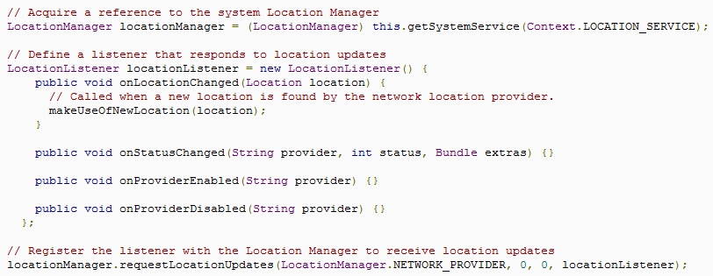
> GPS
Obtendo sua Localização
Você pode obter a sua localização da seguinte forma.

Slide 12
> GPS
O primeiro parâmetro na requestLocationUpdates() é o tipo de provedor (Provider) de localização de usar (neste caso, o Provedor Local de Rede do celular ou Wi-Fi).
Para solicitar atualizações de localização pelo GPS você deve substituir o NETWORK_PROVIDER por GPS_PROVIDER.
Também é possível solicitar atualizações localização utilizando os dois mecanismos. Para isso é necessário chamar o método requestLocationUpdates() duas vezes:
uma vez para o NETWORK_PROVIDER
uma vez parao GPS_PROVIDER.

Slide 13
> GPS
Permissões
FINE_LOCATION
Permite acessar uma fonte precisa de localização como: GPS, torres de celular e Wi-Fi.
COARSE_LOCATION:
Permite acessar derivada de fontes de localização da rede aproximadas, como torres de celulares e Wi-Fi.

Slide 14

> GPS
Antes de praticarmos vamos entender um pouco melhor a Classe Location.
Quando o LocationManager consegue capturar informações do GPS, estas são representadas pela classe Location que são passadas para o método onLocationChanged(). Sendo assim, para utilizar estas informações precisamos solicitá-las a Location.

Slide 15
> Vamos praticar (20 min)
Crie uma aplicação que assim que executada capture a sua localização e escreva o resultado no Log.
Esta informação deve ser capturada e exibida no método onLocationChanged().

Slide 16
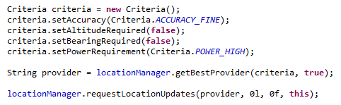
> GPS
Ainda é possível refinar a precisão da busca da sua locação através do conceito de critérios.

Slide 17
> Vamos praticar (20 min)
Para a questão anterior refine a precisão referente a sua localização

Slide 18
> LOCATION SERVICE
Vamos somar o poder dos Serviços com o de Localização.
A captura de localização como vimos anteriormente funciona perfeitamente. Entretanto se você colocar sua aplicação em espera (background) a captura de informação e localização irá pausar.
Só existe uma forma de deixar a captura de localização atualizando informações mesmo com a aplicação em background.
UTILIZANDO O SERVIÇO!
Vamos ver o código a seguir!

Slide 19
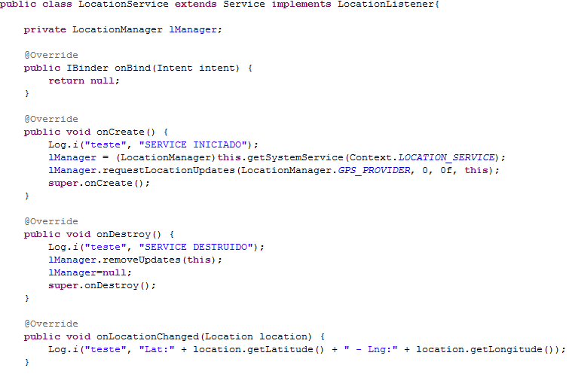
> LOCATION SERVICE

Slide 20
> Vamos praticar (20min)
Crie um novo projeto HelloLocationService.
Implemente o seu LocationService
Ao iniciar sua aplicação inicie o serviço.

